Slide 1


República Bolivariana de Venezuela
Ministerio del Poder Popular para la Educación Universitaria
UPTAMCA-Sede Central
Los Teques, Edo. Miranda
PNF Informática
APLICACIÓN PARA EL APOYO A LA GESTIÓN ACADÉMICA
EN EL “CENTRO DE FORMACIÓN SOCIALISTA CFS LOS TEQUES,
ADSCRITO A LA GERENCIA GENERAL
DEL INCES REGIONAL MIRANDA
Tutora Académica:
Prof. Rilsa Martinez
Participantes:
Bello R., Karelys C.I. V- 16.589.663
Gonzalez N., Deris C.I. V- 16.591.746
Velázquez J., PriskaC.I. V- 8.684.539

Slide 2



Sección V: Arquitectura del sistema
5.1 DISEÑO ARQUITECTÓNICO :
5.1.1.- Elementos estructurales
Artefacto arquitectonico | Caracteristicas | Observaciones
Hardware | Vit Modelo E1110-01, HDD 160GB, RAM 2GB, CPU: Dual Core 2,8 Ghz Red 10/100 establecida Puerto USB libre o Unidad DVD/CD | Se require dos computadores como minimo, uno de “nodo central” y el otro representa “uno o mas” accesos/clientes de cada docente o personal
Software | Sistema operativo Linux: distro debian o venenux Mac: tipo pcc o intel Programas y librerias Gambas, GTK, QT, Sqlite Webserver Lighttpd Lenguaje y runtime Gambas >> 3.4 Bases de datos MariaDB (o MySQL) Programas de desarrollo: Mysqlworkbench (diseño db) Sqliteman (para trabajo local) Gambas (tecnologia/lenguaje) | No se puede garantizar una aplicacion estable con la distro Ubutnu o Canaima, ya que no estan optimizadas para aplicaciones de cleinte/servidor Dado el limite de tiempo se debe ajustar los recursos. La aplicacion puede ejecutarse desde un USB o DVD sin instalar, siempre que este la base de datos y el nodo central con el sistema cargado Se uso GAMBAS puesto es 100% grafico, facil y liviano, java y php son muy pesados para los equipos que disponen. Se uso MySQL y no PostgreSQL por la facilidad de desarrollo y simplicidad, pero puede despues migrarse dado es independiente de la DB
Notes:
<número>

Slide 3
Sección V: Arquitectura del sistema
5.1 DISEÑO ARQUITECTÓNICO :
5.1.2.- Descomposición Modular
Modulo | Descripción | Caso de Uso asociados
Programa | El sistema corrobora el entorno, base de datos, y validara el usuario que accede al programa o sistema. | CU-0A. Inicio y parametros CU-00. Validar Usuario
Entidades | Permite administrar los artefactos de interaccion: como usuarios, aulas, cursos. El sistema permitirá al operador gestionar los cursos, consultar los docentes o facilitadores, disponiblilidad, planificar nuevos cursos, cambiar status, añadir nuevos cursos y editarlos | CU-01. Validar Permisos/accesos CU-02. Gestionar Usuarios CU-03. Gestionar Cursos CU-04. Gestionar Docentes CU-08. Planificación de cursos
Procesos | Gestion de actividades: Registro departicipantes Asistencias a los cursos Bitacora de sucesos Egreso de participantes Certificacion de culminacion Registro de actividades, sucesos, nuevos ingresos, adicional, generar constancia de certificado de los participantes y registrar el código de certificación de oficios segun estado. | CU-05. Nuevo Participante CU-06. Registrar asistencias CU-07. Registrar incidencia CU-08. Egresar/retirar participante CU-09. Emitir Certificado. CU-10. Imprimir Certificado.
Archivos | Reportes, Certificados emitidos y registros de sistema | CU-11. Generar reportes CU-12. Estadisticas a demanda

Slide 4
Sección V: Arquitectura del sistema
5.2 Menu y modulos
5.2.1 Menus de cada modulo

Slide 5
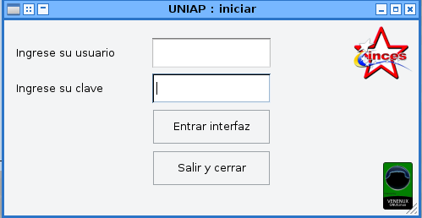
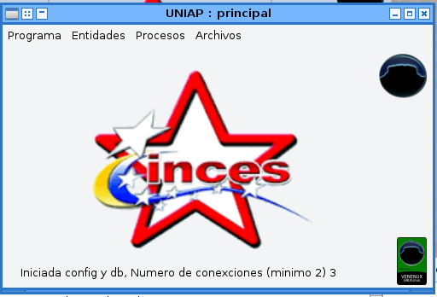
Sección V: Arquitectura del sistema
5.2.2 Elemento graficos y pantallas
Hay tres tipos de pantallas,
Inicial de credenciales e inicio de sesion (y verificacion sistema).
Pincipal o Main, con el menu representativo de los modulos.
Secundarias o de submodulos, para las acciones de los modulos.

Slide 6
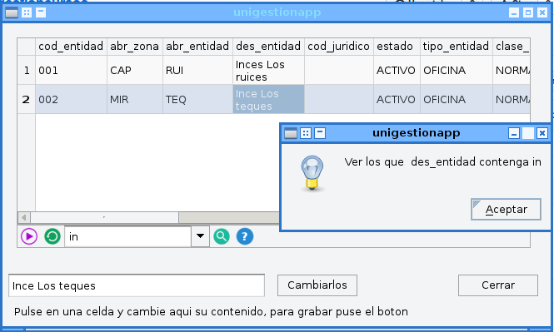
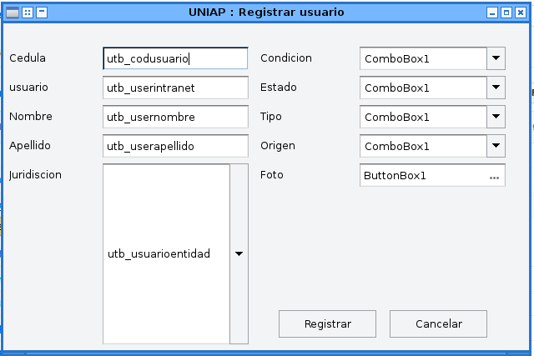
Sección V: Arquitectura del sistema
5.2.2 Elemento graficos y pantallas
Esta es la pantalla secundaria de gestion de aulas por sedes (si mas de una)
Esta es la pantalla secundara de registro de usuario (actualmente desarrollada)

Slide 7
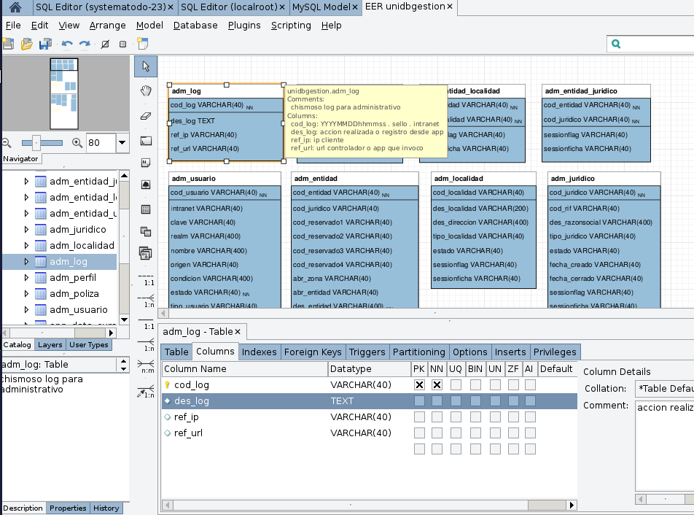
Sección V: Arquitectura del sistema
5.3 DISEÑO DE DATOS
5.3.1 Modelo de datos
Se empleo el software MysqlWorkbench para el diseño del modelo de datos

Slide 8
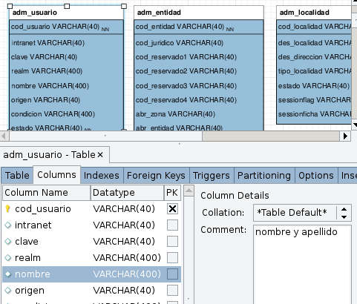
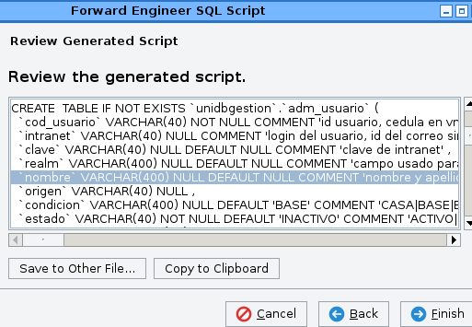
Sección V: Arquitectura del sistema
5.3 DISEÑO DE DATOS
5.3.2 Diccionario de datos
Descrito en cada elemento COMMENTS y generado en sql por MysqlWorkbench

Slide 9
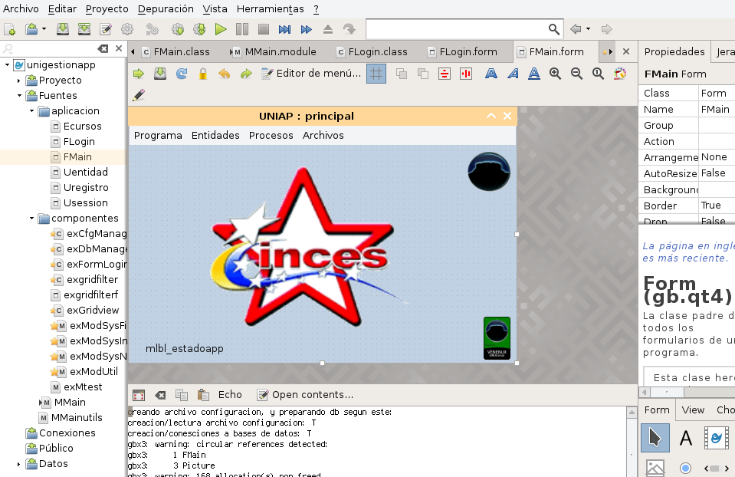
Sección V: Arquitectura del sistema
5.3 DISEÑO DE DATOS
5.3.2 Diagrama de clases (1)
Gambas es RAD, Desarrolla Aplicaciones Rapidas: implementa la estructura de clases basada en los modulos y submodulos, con tres clases extra: MMain (modulo de inicio de sistema) y Mmenu (menu de indice de modulos y lanzamiento de otras clases)

Slide 10
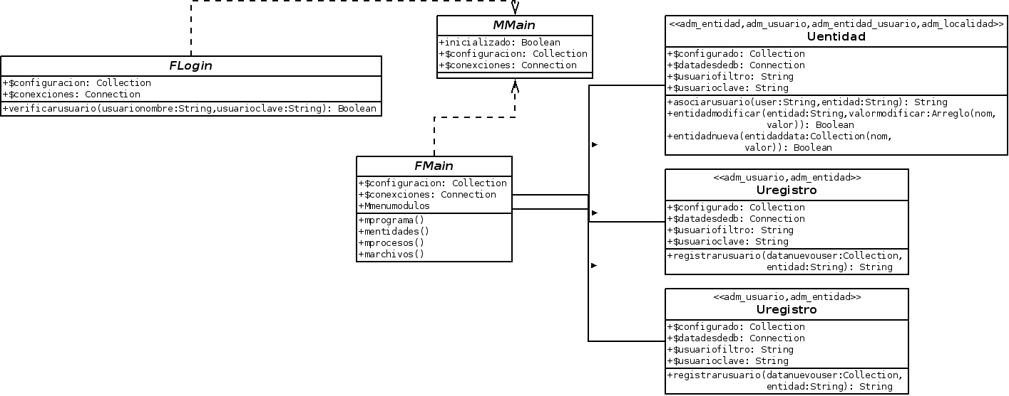
Sección V: Arquitectura del sistema
5.3 DISEÑO DE DATOS
5.3.2 Diagrama de clases (2) (pendiente)
La estructura se creo en el programa DIA y sigue la descomposicion de modulos

